Slide 1
Rozvoj venkova v období 21+ Zdeněk Semorád, MMR ČR, náměstek pro řízení sekce evropských a národních programů
Teplá, 2. 10. 2019

Slide 2
Co je SRR ČR 21+ Co nová SRR ČR 21+ přinese?
Národní strategický dokument
Určuje cíle české regionální politiky v horizontu 7-10 let
Vytváří podmínky pro rozvoj regionů, měst a venkova
Navrhuje opatření, které reagují na potenciál a specifičnost regionů
Stanovuje indikátory a hodnotí účinnost regionální politiky
Reaguje na regionální politiku EU
Státní správě
vodítko pro realizaci řešení „šitých na míru“ pro různé typy území v rámci resortních politik
Kraji
Definice základního směřování regionální politiky ve střednědobém horizontu, z nichž mohou kraje vycházet
Obci
Informaci, kde a jak pomůže obcím směřování regionální politiky státu
Občanovi
Informace o krocích, které stát plánuje pro zlepšení kvality života

Slide 3
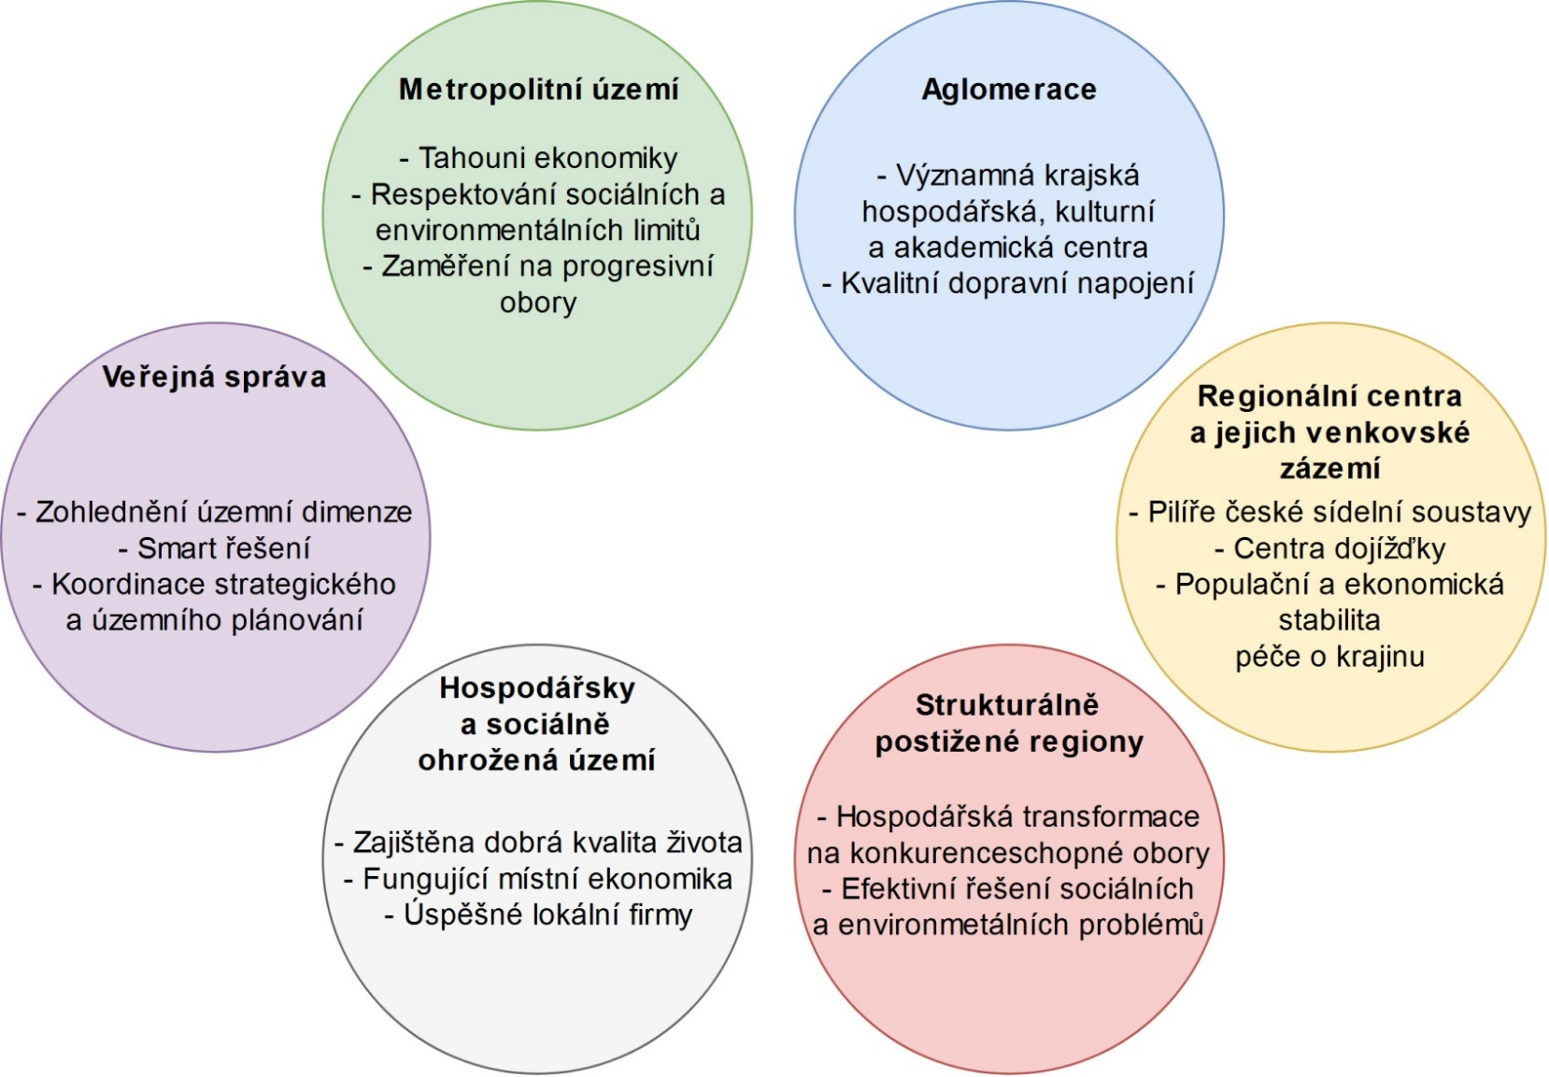
Globální cíl Strategie regionálního rozvoje ČR 2021+
VENKOV
Notes:
Metropolitní území a jejich zázemí jsou ekonomickými tahouny ČR a při jejich koordinovaném růstu jsou respektovány jejich sociální a environmentální limity.
Aglomerace a jejich zázemí využívají svůj rozvojový potenciál a představují významná krajská hospodářská, kulturní a akademická centra.
Regionální centra plní roli pilíře české sídelní soustavy a jsou centry dojížďky za službami a prací. Populačně a ekonomicky stabilizované venkovské zázemí regionálních center plní nezastupitelnou roli v péči o krajinu, disponuje dostatečnou sítí služeb a je dobře napojeno na regionální centra. Aglomerace nebo metropole jsou dobře dostupné z většiny regionálních center.
Ve strukturálně postižených krajích jsou nastartovány zásadní změny směřující k jejich hospodářské transformaci na nové, konkurenceschopné obory, a jsou v nich efektivně řešeny sociální a environmetální problémy.
V hospodářsky a sociálně ohrožených územích je zajištěna dobrá kvalita života ve smyslu zajištění relevantního spektra občanské vybavenosti a fungující místní ekonomiky založené na úspěšných lokálních firmách.
Priority regionální politiky stanovené Strategií regionálního rozvoje jsou naplňovány v úzké spolupráci mezi MMR, resorty, kraji, i dalšími aktéry regionálního rozvoje. Principy regionální politiky jsou ukotveny i v sektorových strategických dokumentech a politikách.

Slide 4
KONCEPCE ROZVOJE VENKOVA
Potřeba koncepčního přístupu k rozvoji venkovských oblastí ČR – různorodé, ale spojují je některé společné rozvojové problémy a potřeby
Jednotná koncepce rozvoje venkovských oblastí – jasná vize a cíle
Základní koncepční materiál pro strategické řízení rozvoje venkova ze strany MMR
Rozpracovává územní dimenzi podpory regionálního rozvoje ve vztahu k venkovu, a to i s ohledem na různorodost venkova

Slide 5
KONCEPCE ROZVOJE VENKOVA
Vize venkova
„V roce 2027 je venkov územím, ve kterém se dobře žije a o němž se říká, že se v něm dobře žije“

Slide 6
KONCEPCE ROZVOJE VENKOVA
Strategické cíle
Lidé
Sídla
Životní prostředí
Ekonomika
Plánování a spolupráce
Specifické cíle
Vzdělaní lidé
Doprava
Redukce znečištění
Diverzifikovaná ekonomika
Strategické plánování a řízení
Komunitní život
Technická infrastruktura
Voda
Konkurenceschopná ekonomika
Spolupráce obcí
Integrace
Půda a krajina
Veřejná prostranství
Notes:
1. Lidé: Stabilní populace venkovských oblastí charakteristická vysokým lidským a sociálním kapitálem zajišťující dynamický endogenní rozvoj venkova
1.1. Vzdělaní lidé: Vzdělané obyvatelstvo venkova připravené na potřeby trhu práce v příslušných venkovských oblastech a stimulující společenský a kulturní život na venkově
1.2. Komunitní život: Intenzivní komunitní život na venkově přispívající k růstu sociálního kapitálu a vytvářející podmínky pro volnočasové vyžití obyvatel venkova (Celá ČR)
1.3. Integrace: Prostorově a sociálně integrované venkovské oblasti bez prostorově a sociálně vyloučených lokalit
2. Sídla: Dostatečná infrastruktura a vybavenost venkovských sídel zajišťující kvalitní život obyvatel a vytvářející možnosti pro hospodářský rozvoj venkova
2.4. Občanská vybavenost: Dostatečná občanská vybavenost venkovských sídel zajišťující kvalitní život obyvatel venkova
2.5. Památky: Udržované kulturní památky, turisticky
3. Životní prostředí: Zdravé, rekreačně atraktivní, biologicky rozmanité a klimaticky stabilní životní prostředí venkova
3.1. Redukce znečištění: Venkov jako prostor, kde je minimalizována produkce odpadu a znečištění a eliminován jejich dopad na kvalitu životního prostředí (Celá ČR)
3.2. Voda: Stabilizovaný vodní režim venkovské krajiny (Celá ČR)
3.3. Půda a krajina: Kvalitní půda odolávající různým formám eroze a vytvářející podmínky pro realizaci různorodých zemědělských činností, ochrana krajiny a ochrana prostředí před přírodními hrozbami (Celá ČR)
4. Ekonomika: Výkonná, stabilní a diverzifikovaná ekonomika venkova umožňující seberealizaci obyvatel venkova a tvořící důležitou složku hospodářské základny státu
4.1. Diverzifikovaná ekonomika: Diverzifikovaná ekonomická základna venkova odolávající hospodářským recesím a umožňující seberealizaci obyvatel venkova v různých oblastech hospodářství služeb (ÚD: Sociálně znevýhodněné regiony, Polohově znevýhodněné regiony, Sociálně a polohově znevýhodněné regiony, Nevyhraněný typ regionů)
4.2. Konkurenceschopná ekonomika: Konkurenceschopná ekonomika venkova založená na podnicích využívajících znalosti a inovace (Celá ČR)

Slide 7
CLLD 21+
Územní nástroj pro řešení rozvojových problémů a potřeb venkovského území
Realizován ve všech typech území SRR ČR 21+
Příprava nástroje v rámci jednání Platformy CLLD k budoucnosti již od prosince 2018
Realizace s ohledem na místní rozvojové potřeby
Důraz na animaci území ze strany MAS (osvěta ohledně možností podpory, pomoc se zpracováním projektů, networking atd.)
IROP, PRV (Strategický plán SZP), OP Z+, OP ŽP, OP K

Slide 8
CLLD 21+
Zjednodušení implementace CLLD, např.:
jednodušší strategie a méně náročný proces jejich hodnocení a schvalování (dvoufázové schvalování, nezávislé programové rámce),
zjednodušení a zautomatizování registrace a kontroly ("standardů") MAS,
průběžné výzvy MAS, jednodušší monitoring (1x ročně), kontinuita metodiky evaluace apod.
Příprava metodického pokynu pro využití IN v programovém období 21+
Úprava průřezových prvků (obsah a struktura strategií, hodnocení, schvalování a změny strategií, monitoring a evaluace, "standardizace" MAS, ...)

Slide 9
Podpora komunitně vedeného místního rozvoje v IROP 2021–2027
Podpora rozvoje venkovských území investicemi do vybraných oblastí činností a na základě strategií komunitně vedeného místního rozvoje (CLLD) místních akčních skupin (MAS)
Pro CLLD opět samostatný specifický cíl s vydefinovanými aktivitami
Témata IROP 2021–2027 pro CLLD navazují na současný IROP
Nová témata: revitalizace veřejných prostranství a veřejná infrastruktura udržitelného cestovního ruchu
Neplánovaná témata: územní plánování, sociální podnikání a komunitní centra
Aktivity pro CLLD více zacíleny do potřeb území MAS
Vpuštění CLLD do odlišných aktivit (např. v současnosti národní kulturní památky x v budoucnosti kulturní památky)
Vznik Pracovního týmu Integrované nástroje pro IROP 2021–2027 – řešeno nastavení a témata

Slide 10
Podpora komunitně vedeného místního rozvoje v IROP 2021-2027
Zjednodušení implementace nástroje CLLD
Větší důraz na animační činnost, přípravu projektů v území, spolupráci se žadateli
Eliminace činností souvisejících s administrací projektů
Vymezením aktivit a dalšími nástroji maximálně eliminovat případné překryvy mezi nástroji územní dimenze a individuálními projekty
Nastavením požadavků na obsah integrované strategie minimalizovat formální změny v průběhu její realizace
Nejvýše 30 % celkové alokace IROP 2021 – 2027 pro IN (pro CLLD přibližně 8 % – stejně jako v současném období)
Režie a animace MAS budou financovány v Operačním programu Technická pomoc

Slide 11
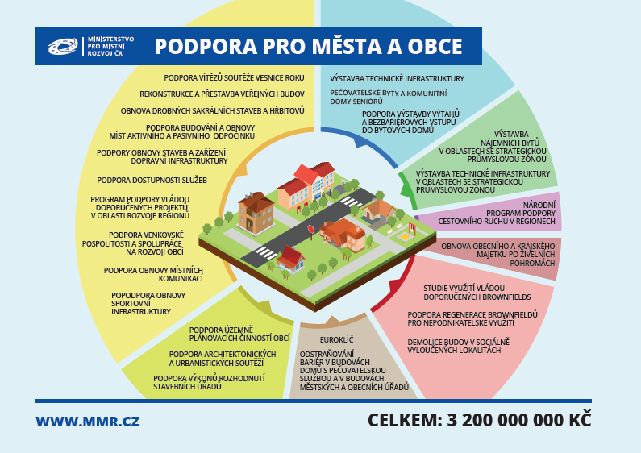
Podpora venkova eurofondy nekončí

